Slide 1
Разработка интеллектуальной подсистемы для распознавания колоний микроорганизмов в чашке Петри
Работу выполнил
Студент группы УВП-411
Чеботарь Игорь Евгеньевич
Руководитель дипломного проекта
Заманова Елена Алексеевна, ст.п.

Slide 2

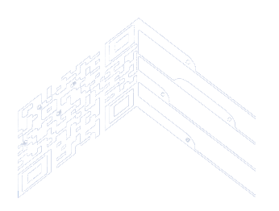
Цели и задачи
Поставлена задача разработать интеллектуальную подсистему для идентификации микроорганизмов в чашке Петри, и внедрить её в микробиологическую информационную систему для последующего использования программного обеспечения в реальных лабораториях.
Совершенствование логистической системы производственной компании с применением имитационного моделирования
Студент:
Чеботарь Игорь Евгеньевич, группа УВП-411
2

Slide 3
Актуальность
Тема является актуальной по следующим причинам:
Техническое задание от Минцифры РФ
Альтернатива аппаратному подходу
Отсутствие возможности использовать импортные решения
Совершенствование логистической системы производственной компании с применением имитационного моделирования
Студент:
Чеботарь Игорь Евгеньевич, группа УВП-411
2

Slide 4
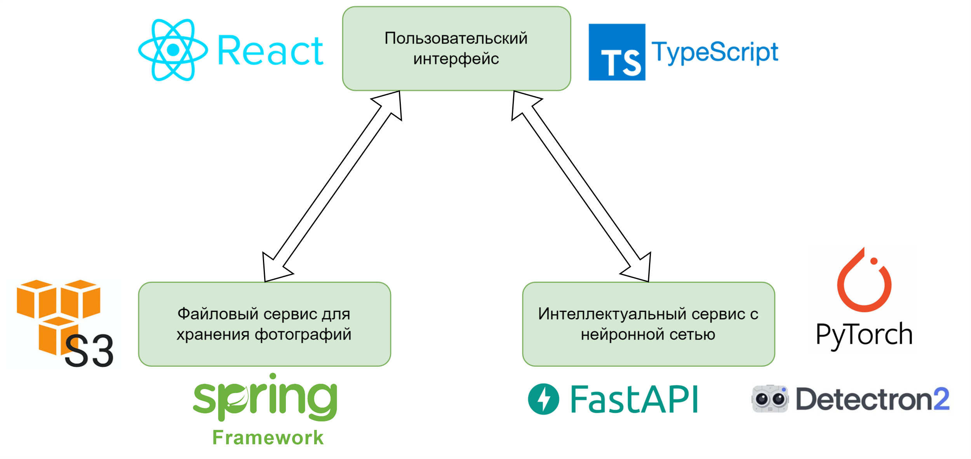
Архитектура
Совершенствование логистической системы производственной компании с применением имитационного моделирования
Студент:
Чеботарь Игорь Евгеньевич, группа УВП-411
2

Slide 5
Исходные данные
Датасет по учебной лицензии Creative Common Attribution-NonCommercial 2.0 Generic license
18 000 фотографий чашек Петри
336 442 размеченных колоний
5 видов наиболее распространённых штаммов
Совершенствование логистической системы производственной компании с применением имитационного моделирования
Студент:
Чеботарь Игорь Евгеньевич, группа УВП-411
2

Slide 6
Модели для обучения
Для обучения были выбраны 6 моделей различной архитектуры:
RetinaNet ResNet-50
RetinaNet ResNet-101
Faster R-CNN ResNet-50
Faster R-CNN ResNet-101
Cascade R-CNN ResNet-50
Cascade R-CNN ResNet-152
Совершенствование логистической системы производственной компании с применением имитационного моделирования
Студент:
Чеботарь Игорь Евгеньевич, группа УВП-411
2

Slide 7
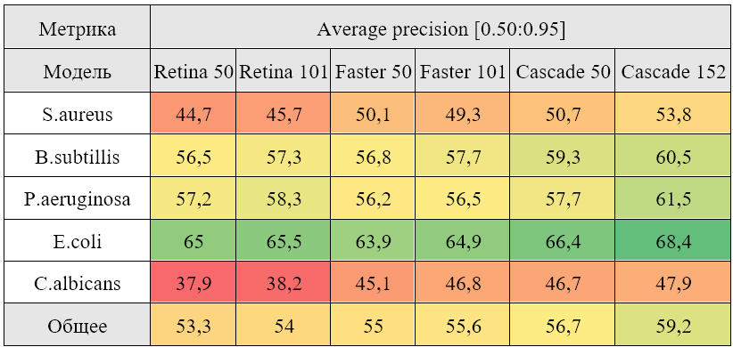
Результаты обучения моделей
Таблица - Результаты AP для всех моделей и микробов
Совершенствование логистической системы производственной компании с применением имитационного моделирования
Студент:
Чеботарь Игорь Евгеньевич, группа УВП-411
7

Slide 8
Результаты обучения моделей
График – Общие результаты AP для всех моделей
Совершенствование логистической системы производственной компании с применением имитационного моделирования
Студент:
Чеботарь Игорь Евгеньевич, группа УВП-411
7

Slide 9
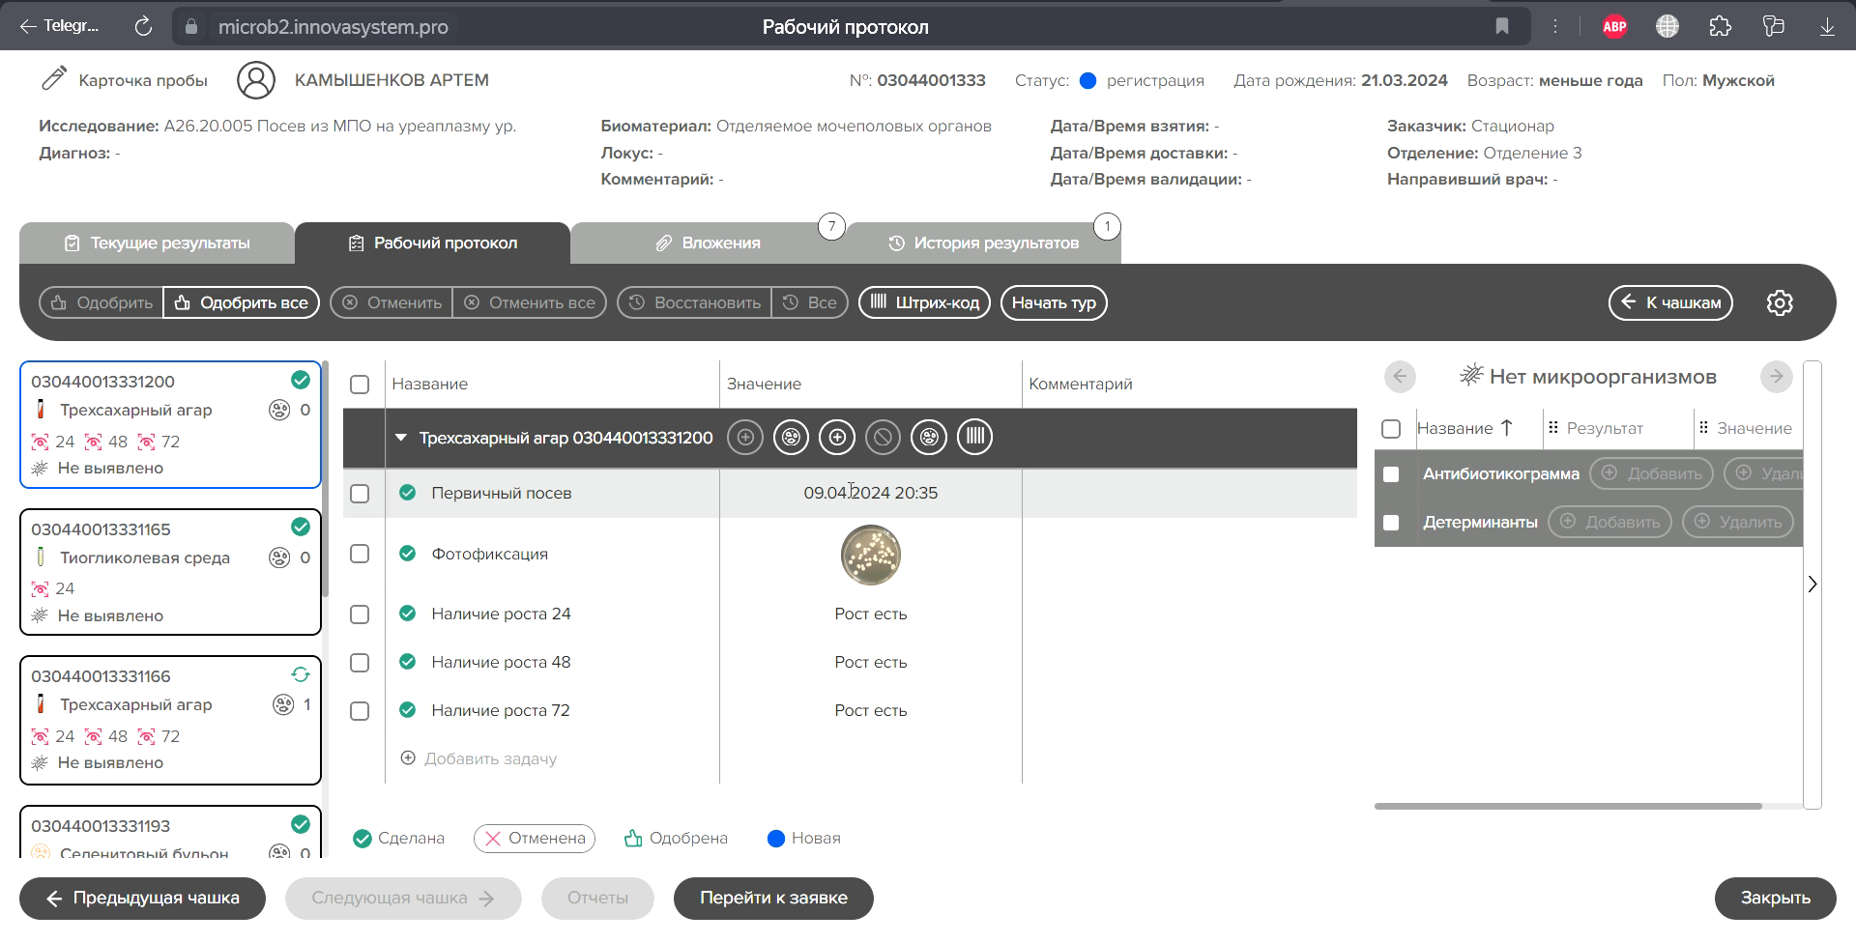
Демонстрация
Совершенствование логистической системы производственной компании с применением имитационного моделирования
Студент:
Чеботарь Игорь Евгеньевич, группа УВП-411
7

Slide 10
Спасибо за внимание.

